Slide 1
日程管理软件
5110369009 张子辰

Slide 2
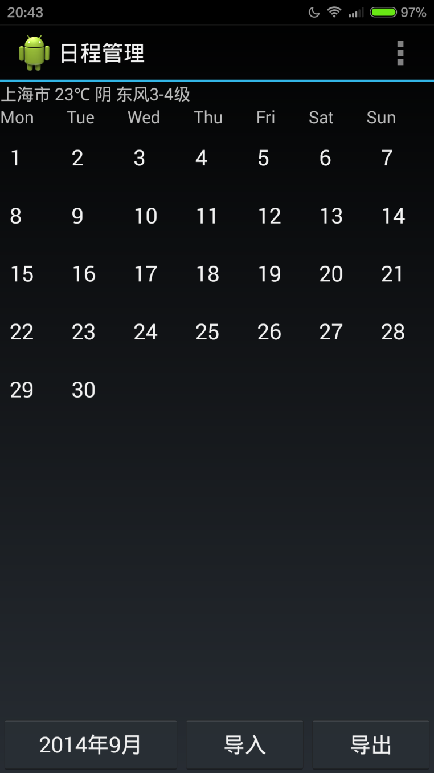
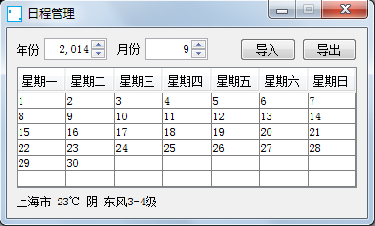
界面
PC端
移动端

Slide 3
特性
小型轻量化的日程管理解决方案。
提供便捷的日程管理规划功能。
合理利用碎片时间，改善拖延。

Slide 4
功能
1. 日历显示
2. 记事
5. 数据同步
3. 定时提醒
4. 天气预报

Slide 5
开发平台
开发语言：Java。
PC端开发工具：NetBeans。
安卓端开发工具：AndroidStudio。
PC端窗体框架：Swing。
设计模式：面向对象的UML设计模式。
建模工具：PowerDesign。
数据库：Sqlite。
天气：Baidu API。

Slide 6
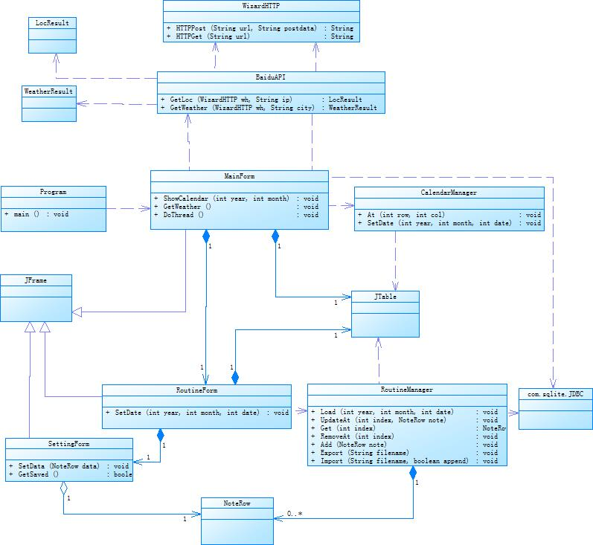
架构

Slide 7
架构
routine:
Program, MainForm, RoutineForm, SettingForm
routine.utility:
CalendarManager, RoutineManager, WizardHttp,
NoteRow, StreamWriter, StreamReader
routine.baiduapi:
BaiduAPI, LocResult, WeatherResult

Slide 8
经验教训
1. 要学会看文档和写文档。
2. 一些经验是可以移植的。之前本人并没有Java的开发经验，但是经常写c#下winform的程序，对于swing上手就比较快。
3. 由于暑假期间进度不可控（其实还是太懒），再加上测试人员交付报告时间较晚，移动端的最后一个需求没有实现。

Slide 9
- The End -

